Slide 1


Welcome to
SOLID STATE
Physics
Department
Bộ Môn Vật Lý Chất rắn
Truong DAI HOC KHOA HOC TU NHIEN TPHCM
UNIVERSITY OF SCIENCE – VNUHCM

Slide 2

Content – Nội dung
1
Staff member
2
Training scheme
3
International Cooperation
4
Education & Research
5
Employment chances
Slide 1
Truong DAI HOC KHOA HOC TU NHIEN TPHCM
UNIVERSITY OF SCIENCE – VNUHCM
Notes:
Nội dung báo cáo hôm nay gồm có những mục chính như sau

Slide 3

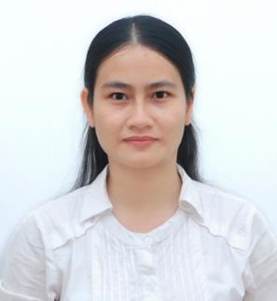



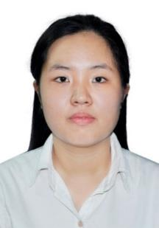


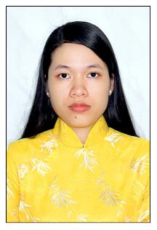
Staff member – Nhân sự
PGS. TS. TRẦN QUANG TRUNG
Trưởng bộ môn
TS. LÊ THỤY THANH GIANG
TS. TRẦN XUÂN BẢO
ThS.NGUYỄN THANH DANH
(NCS)
ThS. HUỲNH V. GIANG
(NCS)
ThS. TRẦN KIM CHI
Thầy NGUYỄN MẠNH BẢO
(Cao học)
Thầy LÊ ĐỨC ANH
(Cao học)
ThS.NGUYỄN THỊ
PHƯƠNG THANH
Slide 2
Truong DAI HOC KHOA HOC TU NHIEN TPHCM
UNIVERSITY OF SCIENCE – VNUHCM
Notes:
Về mặt nhân sự

Slide 4
Training scheme
Year 3 – Semester 5 | Year 3 – Semester 6
Object-Oriented Programming | Semiconductor Device Physics
Number Systems and Applications | Circuit Analysis
Modeling and Simulation | Materials Synthesis and Processing
 | Materials Science and Applications(TC)
Computational Methods (TC) | Sensors and Measurement (TC)
Solid State Physics (TC) | Embedded Systems and IoT (TC)
Innovation and Creativity(TC) | Data Structures & Algorithms(TC)
Digital Signal Processing (TC) | Semiconductor Optoelectronics(TC)
Machine Learning(TC) | Material Analysis Techniques(TC)
Slide 13
Truong DAI HOC KHOA HOC TU NHIEN TPHCM
UNIVERSITY OF SCIENCE – VNUHCM

Slide 5
Training scheme
Year 4 – Semester 7 | Year 4 – Semester 8
Semiconductor Device Fabrication Technology | Graduation Thesis
Material Properties and Characterization
Major Internship
Optical Properties of Solids (TC)
Crystal Growth Techniques (TC)
Smart Materials and Applications (TC)
Computer Applications in Physics (TC)
Nanomaterials Fabrication Techniques (TC)
Ultrasonic Techniques (TC)
Specialized Analysis Techniques (TC)
Practical Internship (TC)
Slide 14
Truong DAI HOC KHOA HOC TU NHIEN TPHCM
UNIVERSITY OF SCIENCE – VNUHCM

Slide 6
Training scheme
Master’s Program
(New Major in Semiconductor Technology)
  60 graduate students successfully defended their theses from 2010 to 2024
  5 graduate students in 2024
  12 graduate students in 2025
Doctoral Program
(New Major in Semiconductor Technology)
  8 doctoral candidates successfully defended their dissertations from 2015 to 2023
  1 doctoral candidate currently conducting research in 2024
  3 doctoral candidates preparing for 2025
Slide 15
Truong DAI HOC KHOA HOC TU NHIEN TPHCM
UNIVERSITY OF SCIENCE – VNUHCM
Notes:
Từ năm 2021 đến nay tại bộ môn đã có 10 thạc sĩ và 3 nghiên cứu sinh tốt nghiệp

Slide 7
International Cooperation
We currently has close relationship with many domestic institute or UNIVERSITY:
1 Department of engineering physics (College of Technology, Hanoi National UNIVERSITY);
2 Institute of Material (Vietnam Academy of Science), ... .
We also established cooperation with a number of foreign UNIVERSITY :
1 Physics Department, UNIVERSITY of Moncton (Canada)
2 Nanolab ‐ Czech Technology UNIVERSITY in Prague (Czech republic).;
3 Department of Physics, Latrobe UNIVERSITY (Melbourne, Australia);
4 Faculty of Physics, Tohoku UNIVERSITY (Sendai), Osaka UNIVERSITY (Osaka) Japan;
5 Department of Material Science, Pusan UNIVERSITY, Ulsan UNIVERSITY (Korean);
Canada
Czech
Korean
Japan
Germani
Singapore
Australia
Slide 16
Truong DAI HOC KHOA HOC TU NHIEN TPHCM
UNIVERSITY OF SCIENCE – VNUHCM
Notes:
Về mặt hợp tác quốc tế bộ môn vlcr có liên kết đào tạo với các viện nghiên cứu và trường đại học ở Canada, nhật, hàn, sing….

Slide 8
Education & Research
0D, 1D, 2D
Black phosphor – Phosphorene
Graphene – nano Graphene
Magnetic material
Nanomaterial
Opto-electronics
Sensors
Spintronics
Automation
Semiconductor device
Controlling peripheral devices.
Slide 12
Truong DAI HOC KHOA HOC TU NHIEN TPHCM
UNIVERSITY OF SCIENCE – VNUHCM
Notes:
Định hướng đào tạo và nghiên cứu tại bộ môn
Bộ môn vlcr có 3 định hướng nghiên cứu chính thứ nhất là nghiên cứu chế tạo vật liệu đặc biệt là vật liệu cấu trúc nano bao gồm các vật liệu od 1d 2d, hướng thứ hai là ứng dụng các loại vật liệu cấu trúc nano vào chế tạo linh kiên bán dẫn như là thiết bị quang điện và cảm biến. Song song với hai hướng nghiên cứu trên là các hoạt động lập trình tự động hóa nhằm phục vụ quy trình chế tạo vật liệu chế tạo linh kiện và tự động hóa đo đạt các đặc trưng vật lý.

Slide 9


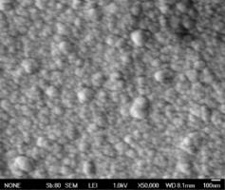

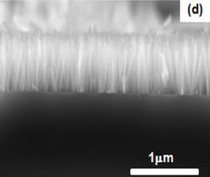
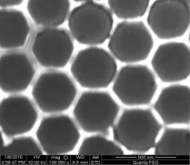
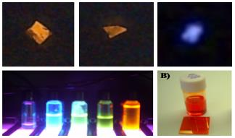
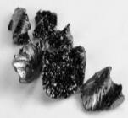

Education & Research
1. Materials
0D, 1D, 2D by PVD, CVD, solution methods.
a-Si:H
0D: Au, Ag,, TiO₂, Cu, SnO₂…nano particle
1D: Au rod, Ag rod, ZnO rod, Cu rod…
2D: Phosphorence, Graphene, MoS₂, SiH, P₃HT….
Vật liệu từ: Fe₃O₄ nano, Co, CoFeB, IrMn₃...thin layer
2. Devices
Opto-electronic devices (Solarcell and LED) based on inorganic (Si:H) and conducting polymer
Sensor: Gas sensor based on ZnO, AuNP, AgNW, graphene, Phosphorence and conducting polymer….
Spintronic device (based on Co,Fe,Mn...)
3. Automation
Controlling peripheral devices: Measurement device,
Material Fabrication process
Slide 17
Truong DAI HOC KHOA HOC TU NHIEN TPHCM
UNIVERSITY OF SCIENCE – VNUHCM
Notes:
Trên là tổng quan về bộ môn vlcr .
Chi tiết hơn về các hướng nghiên cứu và đào tạo là như sau.
Các vật liệu nano được nghiên cứu và chế tạo gồm có:…..
Các thiết bị bán dẫn gồm có
Và các nghiên cứu về tự động hóa nhằm tự động hóa các quá trình sản xuất trên

Slide 10

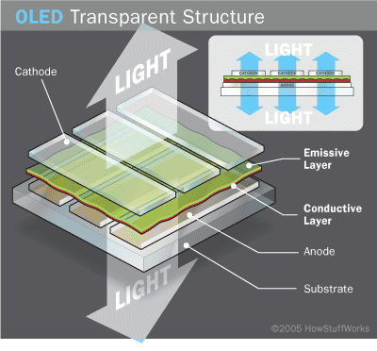
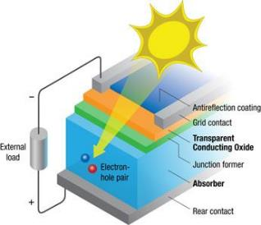
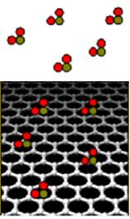
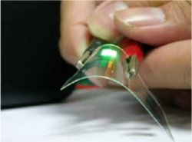

Education & Research
What is the role of nanomaterial ?
SOLAR Cell
Slide 18
Truong DAI HOC KHOA HOC TU NHIEN TPHCM
UNIVERSITY OF SCIENCE – VNUHCM
Notes:
Ví dụ, ứng dụng của các vật liệu nano và tầm quan trọng của nó trong đời sống.
Điện cực trong suốt, cảm biến khí, tế bào sáng, pin mặt trời…

Slide 11
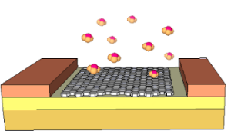
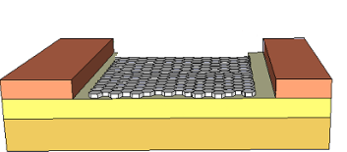

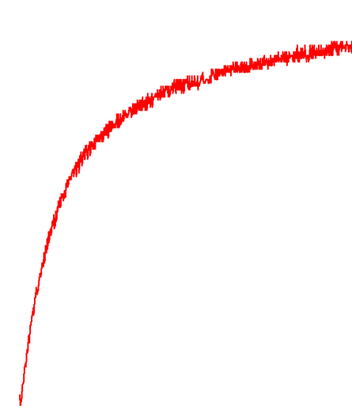


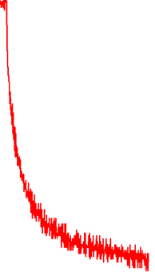

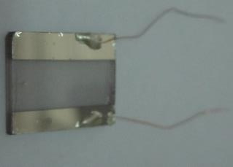
Education & Research
What is the role of nanomaterial ?
Sensor
R₀
R
R’
A
A
A
NH₃
Ar
NH₃
_{S}
A
Desorption
V
Response
Slide 17
Truong DAI HOC KHOA HOC TU NHIEN TPHCM
UNIVERSITY OF SCIENCE – VNUHCM
Slide 19
0
_{t}
Notes:
Ví dụ về cảm biến khí nh3

Slide 12
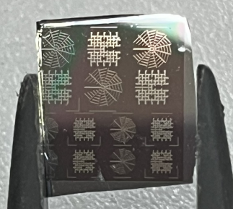
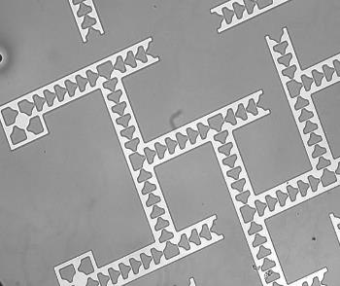
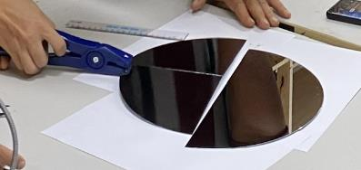
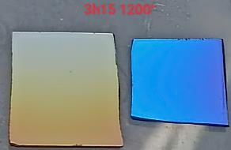

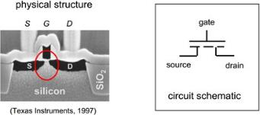
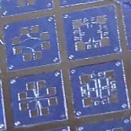
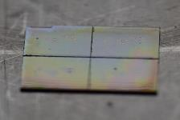
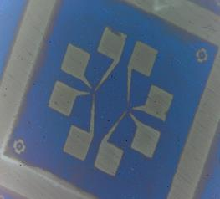
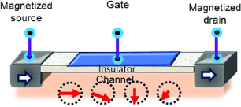
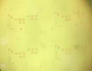
Education & Research
Semiconductor device fabrication
Photolithography
Wafer dicing
Oxidation
Device
Etching
Doping
Metalization

Slide 13
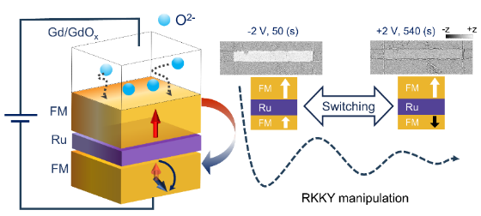

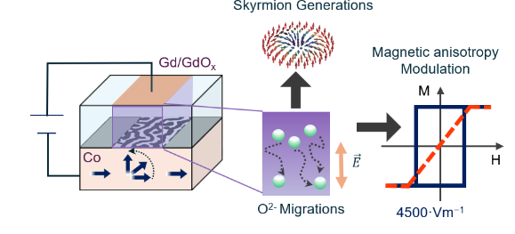
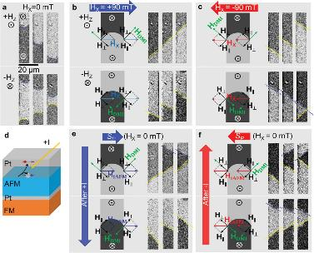
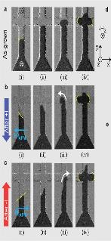
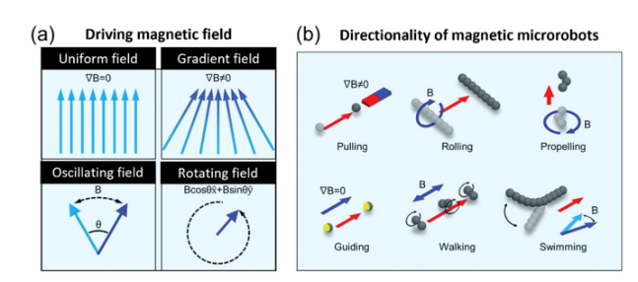
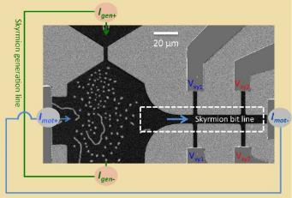

Education & Research
Spin Field Effect Transistor (Spin-FET)
Voltage controlled switching magnetization
a-Si:H
Voltage controlled of magnetic spin
Domain based logical devices
Skyrmions based spintronics device
Slide 21
Truong DAI HOC KHOA HOC TU NHIEN TPHCM
UNIVERSITY OF SCIENCE – VNUHCM
Notes:
Trên là tổng quan về bộ môn vlcr .
Chi tiết hơn về các hướng nghiên cứu và đào tạo là như sau.
Các vật liệu nano được nghiên cứu và chế tạo gồm có:…..
Các thiết bị bán dẫn gồm có
Và các nghiên cứu về tự động hóa nhằm tự động hóa các quá trình sản xuất trên

Slide 14
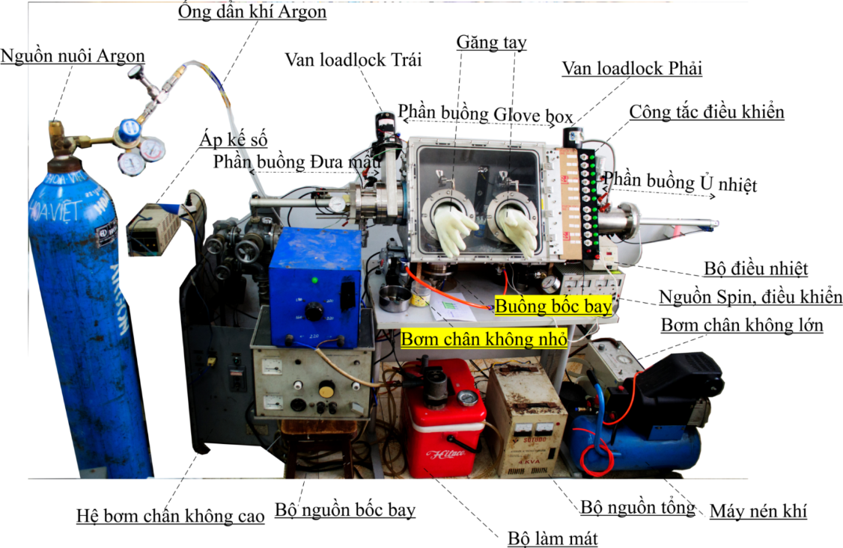
Methods of synthesising materials
Glove box
For device making
Slide 22
Truong DAI HOC KHOA HOC TU NHIEN TPHCM
UNIVERSITY OF SCIENCE – VNUHCM
Notes:
Để chế tạo các vật liệu và đo lường các tính chất của vật liệu chúng ta cần các thiết bị và phương pháp riêng.
Tại bm vlcr các bạn sẽ làm việc với hệ glove box- chế tạo vật liệu nano

Slide 15
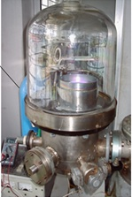
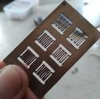
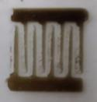
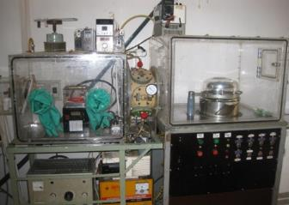
Methods of synthesising materials
Nanomaterial synthesis
Physical method
Interdigitated electrodes
Anode (SnO)
(Sputtering)
P/N
Magnetron DC
Fabrication of transparent conductive electrodes (TCEs)
Cathode (P)
(spin)
Photolithography/Mask
Used for fabricating shadow mask-type components
Thermal Evaporation System
Fabrication of metal electrodes
Slide 26
Truong DAI HOC KHOA HOC TU NHIEN TPHCM
UNIVERSITY OF SCIENCE – VNUHCM
Notes:
Các phương pháp vật lý. Pvd. Bốc bay…

Slide 16
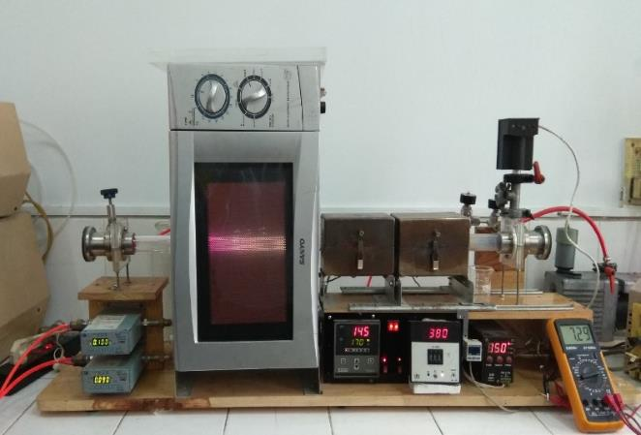
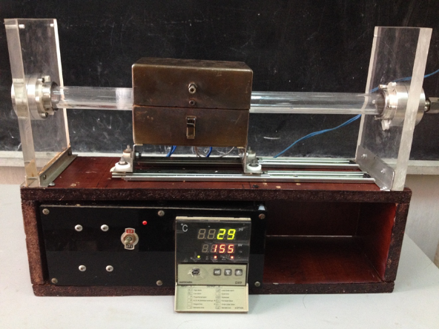
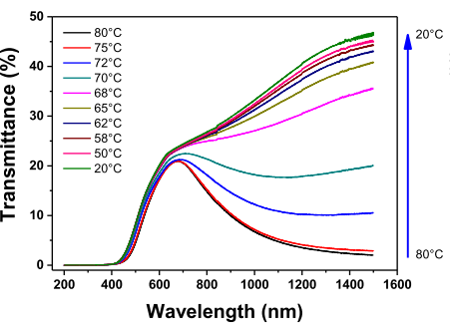
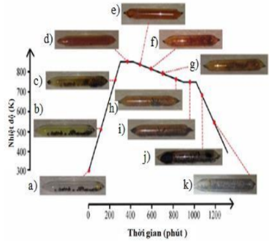
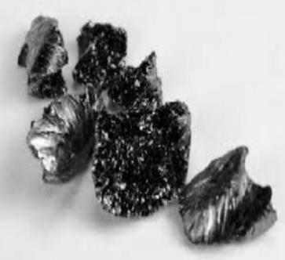

Methods of synthesising materials
Nanomaterial synthesis
Physical and dry chemical method
Vapor phase condenser system
2-zone CVD
Slide 24
Truong DAI HOC KHOA HOC TU NHIEN TPHCM
UNIVERSITY OF SCIENCE – VNUHCM
Notes:
CVD chế tạo photpho đen, cơ sở cho chế tạo phosphorene.
Hoặc chế tạo vật liệu nhiệt điện

Slide 17
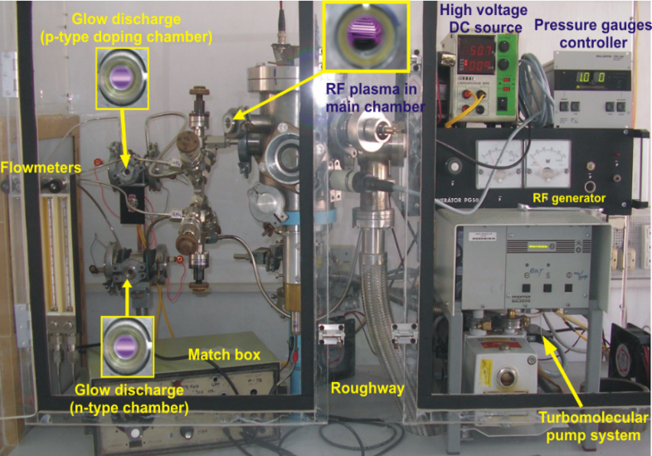
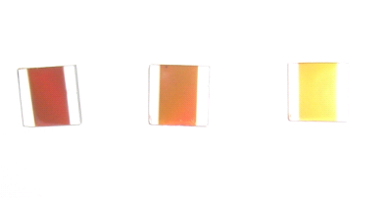
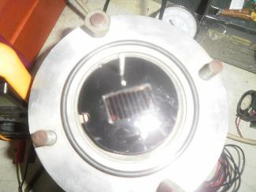
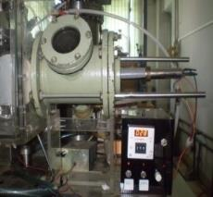
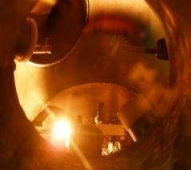
Methods of synthesising materials
SOLAR Cell
Intrinsic, P, B doped Si:H thin film deposited by PE-CVD method from precursors: Silane, Phosphine, Borant and Hydrogene:
Thermal treatment : different annealed temp. & ambients
Metal Electrode : Thermal Evaporation method
Investigating Optical, Electrical , Structure, Morphology and Performance Characteristics of pin or nip structered solar cell module
Si:H deposition – PE-CVD
Thermal treatment
Electrode Covering
Current-Voltage measurement of solar cells p-i-n structure based on Si:H thin films
Slide 23
Truong DAI HOC KHOA HOC TU NHIEN TPHCM
UNIVERSITY OF SCIENCE – VNUHCM
Notes:
Hệ CVD sử dụng phương pháp CVD chế tạo pin mặt trời

Slide 18
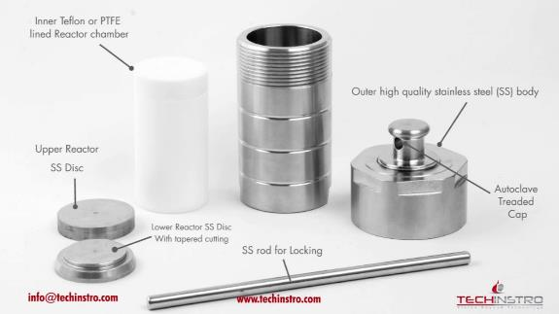
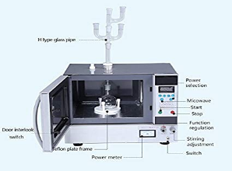




Methods of synthesising materials
Nanomaterial synthesis
Wet chemical method
Hydrothermal method
Microwave-assisted – hydrothermal method
CuNRs
Fe3O4 nano particle
ZnO rod/β-Ga₂O₃
AuNPs
Slide 25
Truong DAI HOC KHOA HOC TU NHIEN TPHCM
UNIVERSITY OF SCIENCE – VNUHCM
Notes:
Phương pháp hóa học, thủy nhiệt chế tạo các vật liệ cấu trúc nano như:…

Slide 19

Methods of synthesising materials
Device fabrication process
Implementing operational modules in the device fabrication process.
Photolithography: 1 µm resolution
Oxidation: Oxide layer thickness control.
Doping: n-type (Phosphorus), p-type (Boron); controlling various concentration levels.
Etching: Wet etching, Dry etching
Cleaning: Wet cleaning(RCA), Plasma oxygen cleaning
Kỹ thuật hỗ trợ: Evaporation, Sputtering, PECVD, Thermal CVD, Solution method.
Measurement: 4 probe station, Hall effect, I-V curve,C-V curve, elipsometry, microscope...
Implementing the fabrication of fundamental devices moving toward integrated-spintronic devices.
Slide 27
Truong DAI HOC KHOA HOC TU NHIEN TPHCM
UNIVERSITY OF SCIENCE – VNUHCM
Notes:
Trong quá trình chế tạo linh kiện bán dẫn cần phải thực hiện trong môi trường rất ít bụi cho nên phải thực hiện trong phòng sạch

Slide 20


Automation
Real-time gas sensing measurement system.
Slide 28
Truong DAI HOC KHOA HOC TU NHIEN TPHCM
UNIVERSITY OF SCIENCE – VNUHCM
Notes:
Hệ đo sau đây dùng để đo lường khả năng nhạy khí và giải hấp của cảm biến được chế tạo tại bmvlcr.

Slide 21


Automation
Real-time Magneto-Optical measurement system.

Slide 22

Automation
A: Reaction chamber
B: Flow pump
C: Toluene buffer zone
D: Monitoring and data acquisition interface
Real-time photocatalytic measurement system.
Slide 30
Truong DAI HOC KHOA HOC TU NHIEN TPHCM
UNIVERSITY OF SCIENCE – VNUHCM
Notes:
Hệ đo quang xúc tác dùng để đánh giá khả năng qua xúc tác phân hủy chất hữu cơ của của vật liệu nano

Slide 23
Automation
Have been and are currently developing measurement and material fabrication equipment
Developing simultaneous R&T (Reflectance & Transmittance) measurement.
PL (Photoluminescence) measurement
Hall effect and 4-point probe measurement.
Thermoelectric measurement.
Magneto-Optical measurement
Null ellipsometry system
Atomic Absorption Spectroscopy (AAS)
DTA (Differential Thermal Analysis) system
...
Restoring the XRD system and planning to build a Raman measurement system.
Developing a 4-gun sputtering system.
Plasma etching system
Thermal doping system.
Thermal oxidation system.
Plasma cleaning system.
Hệ photolithography
....
Planning to develop an APL system and supercritical hydrothermal synthesis system.
Slide 23
Truong DAI HOC KHOA HOC TU NHIEN TPHCM
UNIVERSITY OF SCIENCE – VNUHCM
Notes:
Các hoạt động lập trình kết nối máy tính tự động hóa hệ đo và xây dựng các hệ thống đo lường cũng như chế tạo vật liệu đang được thực hiện tại bmvlcr

Slide 24
Employment chances
ON semiconductor
Renasas
FPT
Mishuba
E-silicon
Sansei
Ii-iv
First solar
Intel marvel
Olympus
Studying abroad in South Korea, Japan, Canada, etc
Teaching Physics at high schools and universities.
Working at research institutes.
Slide 31
Truong DAI HOC KHOA HOC TU NHIEN TPHCM
UNIVERSITY OF SCIENCE – VNUHCM
Notes:
Trên khảo sát về ví trí việc làm của các bạn cựu sinh viên cho thấy các bạn đã từng làm việc tại các cty sau đây sau khi ra trường

Slide 25




EXTRA ACTIVITIES
Slide 32
Truong DAI HOC KHOA HOC TU NHIEN TPHCM
UNIVERSITY OF SCIENCE – VNUHCM

Slide 26




EXTRA ACTIVITIES
Slide 33
Truong DAI HOC KHOA HOC TU NHIEN TPHCM
UNIVERSITY OF SCIENCE – VNUHCM

Slide 27




EXTRA ACTIVITIES
Slide 34
Truong DAI HOC KHOA HOC TU NHIEN TPHCM
UNIVERSITY OF SCIENCE – VNUHCM

Slide 28

your decision = ???
Solid State Physics
Slide 35
Truong DAI HOC KHOA HOC TU NHIEN TPHCM
UNIVERSITY OF SCIENCE – VNUHCM

